Slide 1
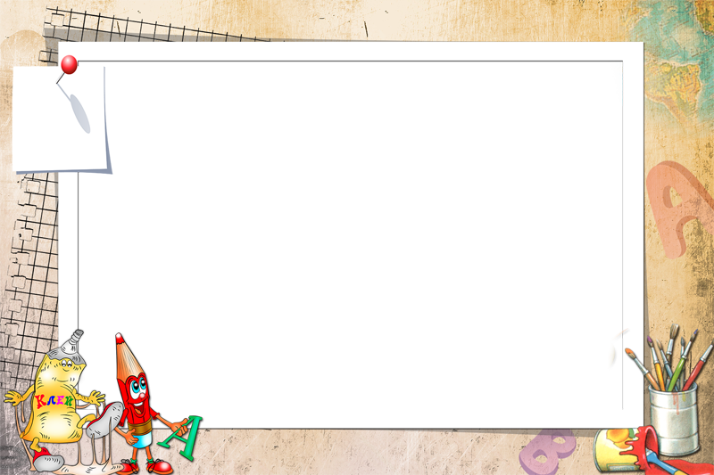
Материалы для лепки
Муниципальное бюджетное дошкольное образовательное учреждение «Детский сад №1 «Петушок»
Выполнила: Юферова О. В.

Slide 2
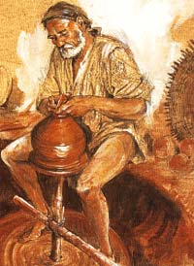
Из истории лепки
Лепка существует с незапамятных времен. Библия гласит, что первый человек был сотворен Богом из глины.

Slide 3
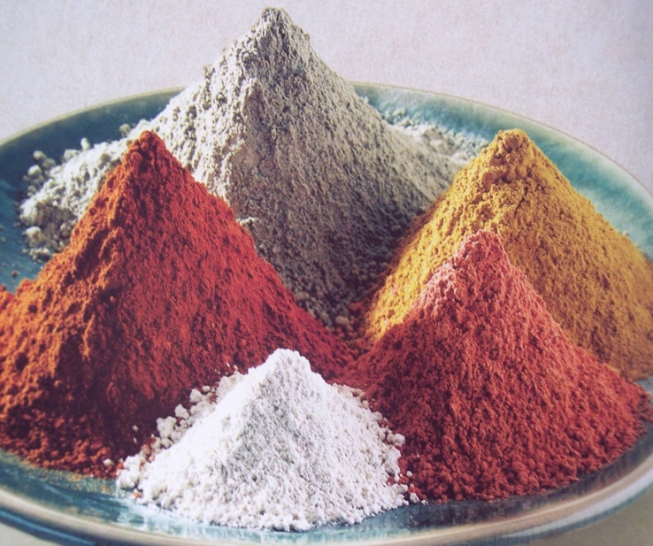
Глина
Глина бывает красная, желтая, белая и голубая. На цвет глины влияют добавки других минералов.

Slide 4
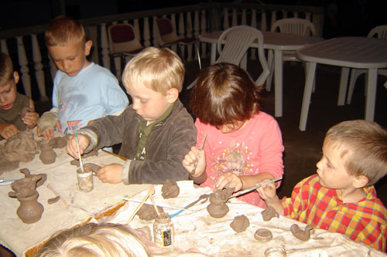
Свойства глины
Свойства глины уникальны: ее консистенция может меняться в зависимости от количества добавленной в нее воды. Глина может быть жидкой и твердой, ее легко крошить, ломать, скатывать, размазывать, именно поэтому глину очень любят дети.

Slide 5
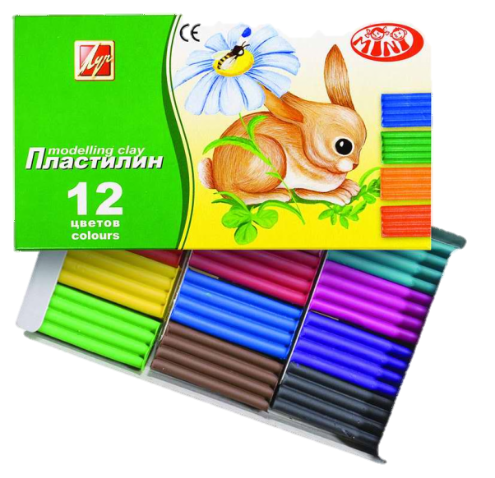
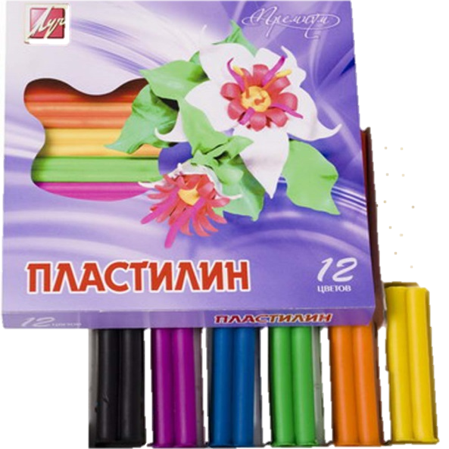
Пластилин
Пластилин был изобретен в Англии в 1897г. преподавателем Школы искусств Вильямом Харбаттом. Первый пластилин обладал унылым серым цветом, но, спустя несколько лет, пластилин стал так популярен, что его начали производить на заводе и добавлять в него красящие пигменты.

Slide 6
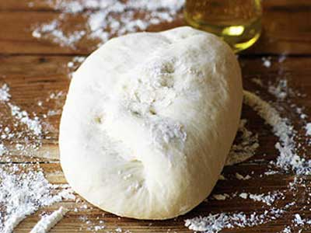
Солёное тесто
Удивительно пластичным и, наверное, самым экологически чистым материалом для лепки является обычное соленое тесто.

